Slide 1



Piano di interventi di recupero degli alloggi ERP sfitti,
di rigenerazione e incremento del patrimonio ERP/ERS
finanziato mediante accensione di mutuo
Avviso pubblico rivolto ai cittadini
per l’assegnazione degli alloggi ERS
D.G.R. 128/2026

Slide 2
Procedura di selezione e assegnazione e dell’alloggio ERS
STEP 1 – Al termine della acquisizione delle disponibilità di alloggi di Linea 1, sono pubblicati i Comuni che hanno aderito alla linea (n. alloggi per Comune, fascia OMI) in modo da poter facilitare la raccolta delle candidature dei cittadini rispetto ad un’offerta di alloggi preventivamente nota (Avviso rivolto ai cittadini)
Il cittadino può scegliere più soluzioni localizzative (fino ad un massimo di 5 Comuni diversi)
Si avviano le attività da parte della Regione per l’approvazione del Regolamento-tipo regionale, del Piano degli interventi Linea 1 contenente lo schema della convenzione con Comuni/ACER.
STEP 2 – La Regione fornisce gli elenchi dei cittadini ai Comuni, che procedono alla definizione della graduatoria, all’abbinamento nucleo-alloggio e poi all’assegnazione degli alloggi stessi
Il cittadino può esprimere un solo diniego, al secondo diniego il cittadino è escluso dalla graduatoria del Comune, resta nelle graduatorie degli altri Comuni selezionati
L’assegnazione dell’alloggio determina l’esclusione del nucleo dalle graduatorie di altri Comuni eventualmente selezionati dal nucleo, per questo sono tenuti aggiornati gli elenchi delle assegnazioni per renderli noti a RER e altri Comuni
STEP 3 – Gli avvisi rivolti ai cittadini sono aperti periodicamente per l’assegnazione di nuovi alloggi e per i subentri.

Slide 3
Dall’avviso ai cittadini alla locazione dell’alloggio ERS
Pubblicazione dell’Avviso rivolto ai cittadini per la raccolta delle domande di alloggi ERS e consegna degli elenchi ai Comuni
Regione E-R
Approvazione Regolamento-tipo regionale per l’assegnazione degli alloggi, calcolo del canone e gestione locazioni; approvazione Piano degli Interventi e convenzioni-tipo
Tavoli Prov.
Pol. abitative
Concertazione per il recepimento del Regolamento regionale alla scala locale con Comuni e ACER
Approvazione del Regolamento comunale
Comuni/Unioni
Formazione delle graduatorie sulla base degli elenchi trasmessi da RER
Abbinamento tra domanda e offerta (in sinergia con ACER)
Matching tra domanda e offerta (in sinergia con il Comune)
Aziende Casa E-R
Gestione locazioni
Monitoraggio e rendicontazione

Slide 4
Requisiti per la candidatura agli alloggi ERS da possedere al momento della domanda e dell’assegnazione dell’alloggio
  a) cittadinanza italiana o di uno Stato appartenente all’Unione Europea oppure cittadinanza extra Unione Europea, purché in regola con la normativa sull’immigrazione.
b) 1. residenza nel territorio regionale e attività lavorativa subordinata/autonoma ovvero trattamento pensionistico;
ovvero
b) 2. residenza nel territorio nazionale e attività lavorativa subordinata/autonoma con sede in Regione Emilia-Romagna;
  c) maggiore età;
d) ISEE ordinario o corrente in corso di validità alla data di presentazione della candidatura relativo all’intero nucleo anagrafico, non inferiore a 8.000,00 € e non superiore a 35.000,00 €;
e) somma dei redditi dei componenti del nucleo che occuperà l’alloggio non inferiore a 16.000,00 €;
f) non essere stato sfrattato per morosità negli ultimi 2 anni;
g) non avere occupato abusivamente alloggi o immobili non residenziali, pubblici o privati, negli ultimi 2 anni;
h) non aver ricevuto in precedenza un contributo pubblico per l’acquisto di un alloggio;
i) non essere titolari, con riferimento a tutti i componenti del nucleo anagrafico, di una quota superiore al 50% del diritto di proprietà, usufrutto, uso e abitazione sul medesimo alloggio ubicato nel territorio regionale

Slide 5
Quote di riserva
Nel recepimento del Regolamento tipo regionale, i Comuni possono individuare quote di riserva degli alloggi da destinare ad una o più delle seguenti particolari categorie di nuclei, nel rispetto dei requisiti e delle condizioni specificate nell’avviso (ad esclusione delle categorie di cui al seguente punto b):
Riserva fino al 100% per:
nuclei presenti nelle graduatorie comunale di accesso all’ERP
nuclei già segnalati/seguiti dai servizi sociali comunali, in condizione di emergenza abitativa
Riserva fino al 50% per:
nuclei interessati da un provvedimento di decadenza dall’assegnazione di un alloggio ERP a causa del superamento dei limiti di reddito/possidenza mobiliare
nuclei con lavoratore/i impiegato/i nei servizi pubblici (istruzione, sanità, trasporti pubblici, sicurezza, ecc.)*
Il Comune può scegliere specifiche quote % per una o più delle categorie sopra elencate
* Per particolari categorie dui lavoratori presenti sul territorio (es. trasfertisti), il Comune può concludere specifiche convenzioni con Enti fornitori di servizi pubblici per l’utilizzo di tali quote di riserva, anche assicurando il pagamento dei canoni degli alloggi

Slide 6
Criteri di priorità
Nel recepimento del Regolamento tipo regionale, il Comune può individuare i seguenti criteri di priorità:
richiedente che abiti in un alloggio in locazione con un canone che incide sulla somma dei redditi familiari in percentuale > 30% (peso 2)
  ovvero altre forme di disagio abitativo come coabitazione, sfratto per finita locazione, sovraffollamento* (peso 2);
residenza o attività lavorativa nel Comune (peso 1)
nucleo con almeno un lavoratore (peso 1)
L’ordinamento in graduatoria è condotto in base all’ISE/ISEE crescente; quindi per rapporto canone/reddito, in caso di parità prevale la data di protocollazione della domanda.
* Ai fini dell’accertamento di tale condizione si prenderà a riferimento il DM 05.07.1975

Slide 7
Condizioni di assegnazione dell’alloggio ERS
rapporto tra canone e reddito familiare netto* ≤ 20% (indice di solvibilità)
verifica dell’adeguatezza dimensionale dell’alloggio rispetto al numero di componenti (Decreto ministeriale Sanità 5 luglio 1975)
verifica dell’adeguatezza dell’alloggio e delle parti comuni rispetto a bisogni specifici certificati (es. disabilità)
trasferimento della residenza anagrafica nell’alloggio entro 90 giorni dalla firma del contratto di locazione
* Per il reddito familiare netto si intende la somma dei redditi dei componenti del nucleo familiare assegnatario dell’alloggio

Slide 8
Caratteristiche del contratto di locazione
Contratto a canone calmierato, inferiore rispetto ai valori di mercato
Durata minima: 6 + 2 anni caparra confirmatoria di 3 mensilità prima della firma del contratto di locazione che si trasforma in deposito cauzionale
Aggiornamento annuale del canone di locazione al 75% basata sull’indice FOI
Possibilità di recesso con preavviso di almeno 6 mesi
Il contratto di locazione è sottoscritto entro la data di fine lavori dell’alloggio ERS

Slide 9
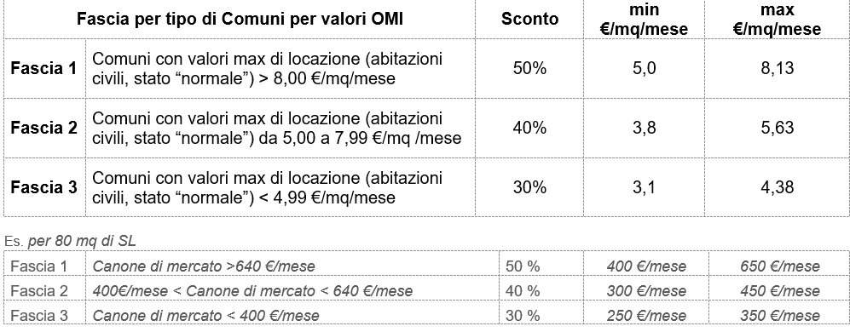
Calcolo del canone ERS
Il canone di locazione è definito in fase di approvazione del Piano degli interventi in quanto concorre alla quantificazione della rata comunale definita nella convenzione Regione-Comune /Acer
Il canone è quantificato:
applicando una % di sconto al valore di locazione max dell’OMI di zona per le «abitazioni civili» (stato normale) variabile in base alle fasce di appartenenza di ciascun Comune
nel rispetto di soglie minime e massime determinate per tipo di comune:

